Slide 2
روش‌های طراحی الگوریتم
Introduction to Algorithm Design

Slide 3
روش‌های طراحی الگوریتم
الگوریتم‌ها را می‌توان با استفاده از روش‌های مختلف طراحی کرد. در این بخش، برخی از پارامترهای مهم روش‌های طراحی الگوریتم را معرفی می‌کنیم.
Problem definition
Resource efficiency
Scalability
Maintainability

Slide 4
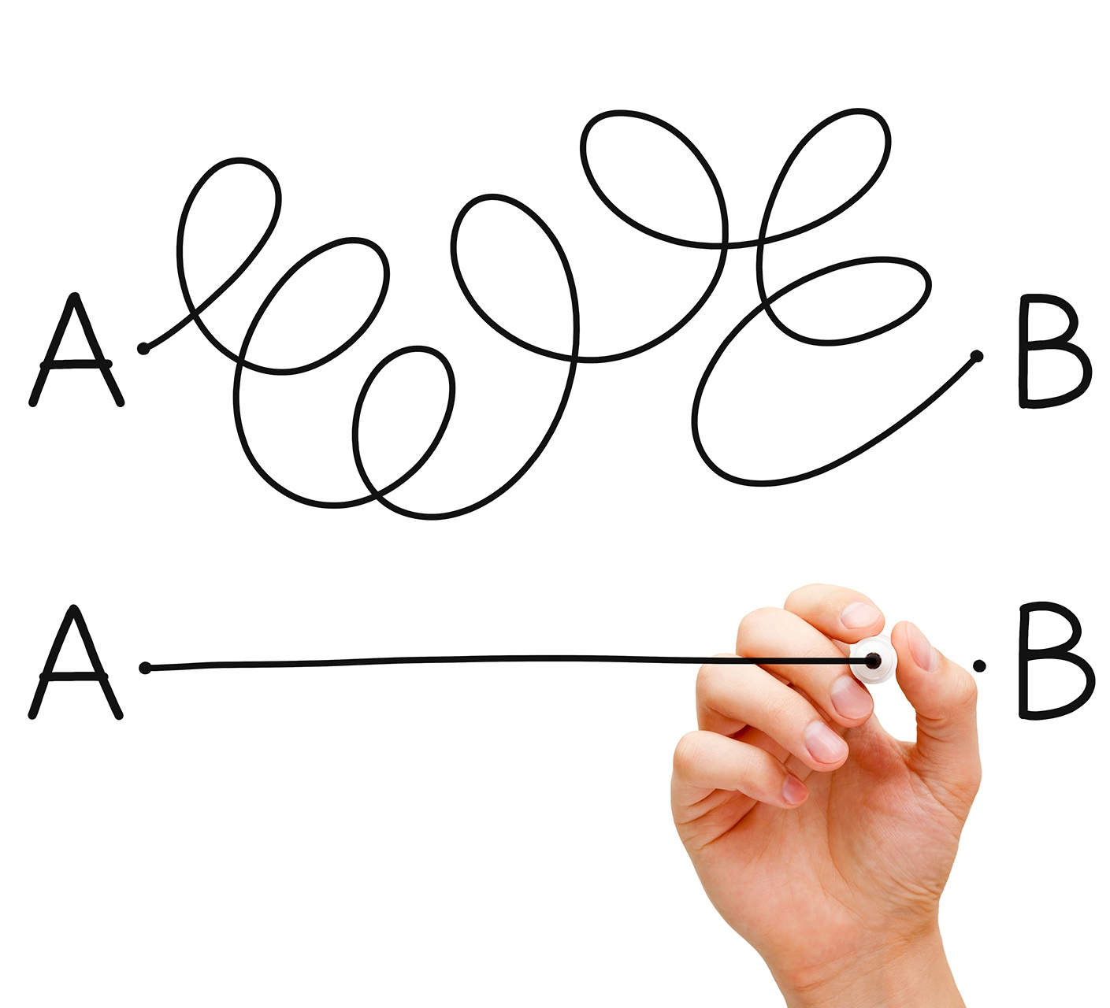
تعریف مسئله (Problem definition)
تعریف مسئله فرآیند تعریف واضح مسئله است که الگوریتم قصد دارد آن را حل کند.
این شامل شناسایی محدودیت‌ها و الزامات کلیدی مشکل، مانند داده‌های ورودی و خروجی، معیارهای عملکرد و هرگونه قانون یا محدودیت خاصی که باید رعایت شود.
تعریف مسئله خوب برای توسعه الگوریتم موثر ضروری است، زیرا به اطمینان از حل مسئله صحیح و بهینه‌سازی آن برای الزامات خاص مسئله کمک می‌کند.

Slide 5
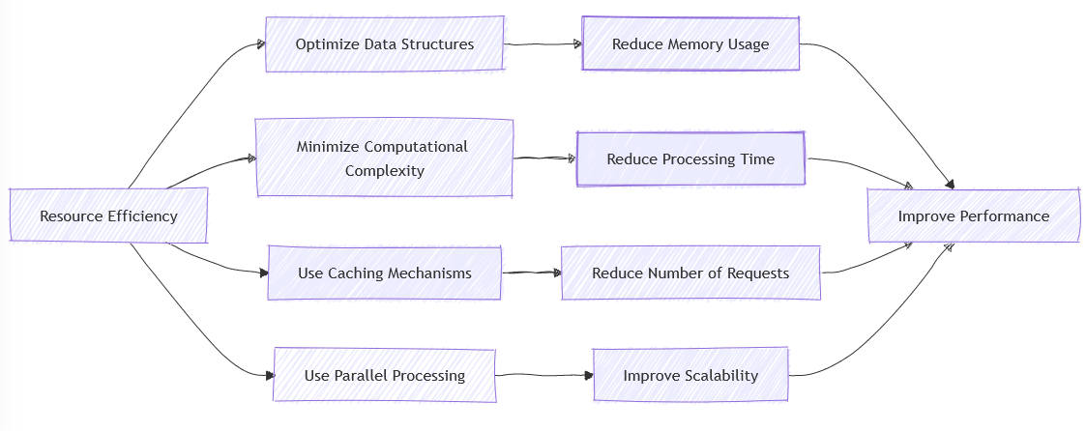
کارایی منابع (Resource efficiency)
انتخاب الگوریتم فرآیند انتخاب الگوریتم مناسب برای مشکل داده شده است.
این شامل در نظر گرفتن عوامل مانند اندازه مشکل، الزامات عملکرد و منابع موجود (مانند حافظه و قدرت پردازش) است.
الگوریتم‌های مختلف نقاط قوت و ضعف مختلفی دارند و انتخاب الگوریتم مناسب برای مشکل در دسترس برای دستیابی به عملکرد بهینه ضروری است.

Slide 7
مقیاس‌پذیری (Scalability)
یک الگوریتم مقیاس‌پذیر باید بتواند:
ورودی‌های بزرگ را پردازش کند: این به این معنی است که الگوریتم باید بتواند با ورودی‌های بزرگ و پیچیده کار کند و آنها را به صورت کارآمد پردازش کند.
مقیاس‌پذیری خوب داشته باشد: این به این معنی است که الگوریتم باید بتواند با افزایش اندازه مشکل، مقیاس‌پذیری خود را حفظ کند و کارایی خود را از دست ندهد.
مثلا، اگر یک الگوریتم برای پردازش یک فایل کوچک طراحی شده است، اما با افزایش اندازه فایل، الگوریتم باید بتواند با همان کارایی و سرعت پردازش فایل بزرگ‌تر را نیز پردازش کند.
در واقع، مقیاس‌پذیری به توانایی الگوریتم درپردازش ورودی‌های بزرگ و پیچیده و حفظ کارایی خود در برابر افزایش اندازه مشکل اشاره دارد.

Slide 8
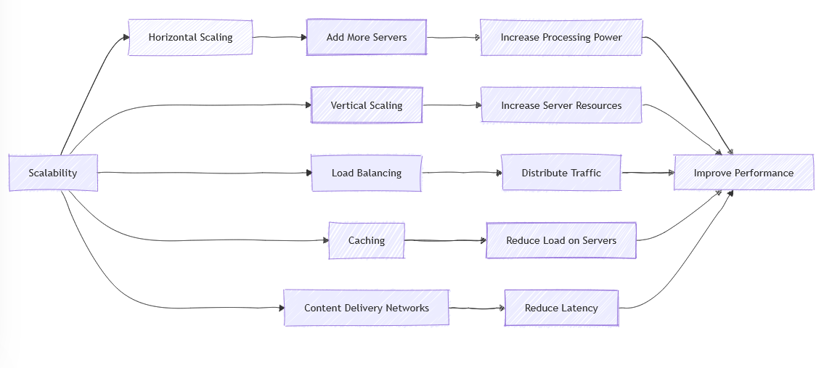

Slide 9
نگهداری (Maintainability)
نگهداری به آسانی که الگوریتم می‌تواند برای برآوردن الزامات تغییر یافته یا رفع اشکالات به روز شود اشاره دارد.
مثلا، اگر یک الگوریتم برای پردازش داده‌های یک شرکت طراحی شده است، اما شرکت تصمیم می‌گیرد که داده‌های جدیدی را به سیستم اضافه کند، الگوریتم باید بتواند به راحتی به روز شود و با داده‌های جدید سازگار شود.
نگهداری شامل چندین جنبه است:
آسانی به روز رسانی: الگوریتم باید به گونه‌ای طراحی شود که بتواند به راحتی به روز شود و با تغییرات و الزامات جدید سازگار شود.
آسانی رفع اشکالات: الگوریتم باید به گونه‌ای طراحی شود که بتواند به راحتی اشکالات را رفع کند و با مشکلات جدید سازگار شود.
آسانی افزودن ویژگی‌ها: الگوریتم باید به گونه‌ای طراحی شود که بتواند به راحتی ویژگی‌های جدید را اضافه کند و با الزامات جدید سازگار شود.

Slide 10
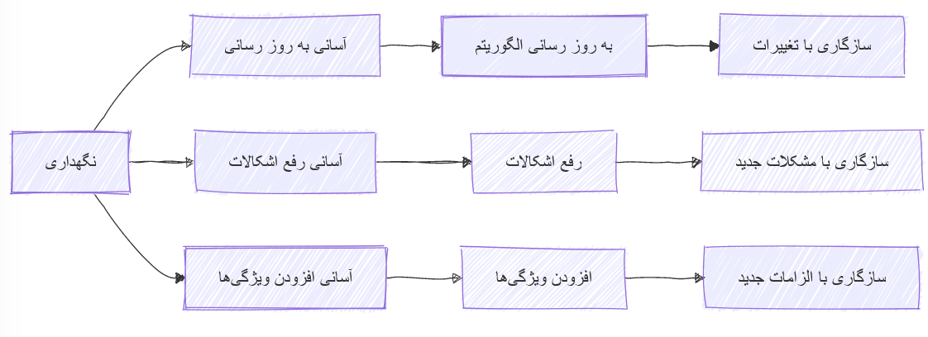

Slide 11
نتیجه‌گیری
بر خلاف رویکردهای سنتی طراحی الگوریتم که به توضیح چند الگوریتم معروف می پردازند، در این بخش یاد گرفتیم که برای یک برنامه بروز و امروزی در زمان انتخاب و طراحی الگوریتم باید به موارد زیر دقت داشت :
Problem definition
Algorithm selection
Resource efficiency
Scalability
Maintainability

